Slide 1
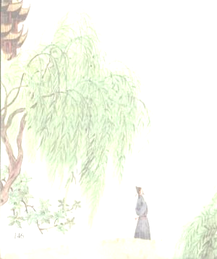

苏教版五年级上册第七单元
黄 鹤 楼 送 别
灵宝市第二小学 宋亚亚

Slide 2

黄鹤楼送孟浩然之广陵
故人西辞黄鹤楼，烟花三月下扬州。
孤帆远影碧空尽，唯见长江天际流。

Slide 3

黄鹤楼/送孟浩然/之广陵
故人/西辞/黄鹤楼，
烟花/三月/下扬州。
孤帆/远影/碧空尽，
唯见/长江/天际流。

Slide 4
自学课文：
1．自学生字词；
2．通读课文；
3．了解课文写了一件什么事？
（时间、 地点、人物、事情）

Slide 5
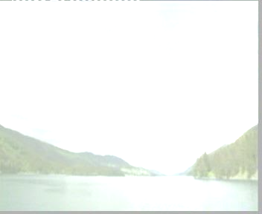
李白和孟浩然/一会儿/仰望蓝天白云,一会儿/远眺江上的景色,都有意不去触动/藏在心底的/依依惜别之情。

Slide 6
终于，李白举起了酒杯说：“孟夫子，您的人品令人敬仰，您的诗篇誉满天下，我一直把您当作我的兄长和老师。今天您就要顺江东下，前往扬州，不知我们何日才能再见面，就请您满饮此杯吧！”
孟浩然接过酒杯，一饮而尽，然后说道：“王勃说得好：‘海内存知己，天涯若比邻。’ 我们虽然暂时分别了，我们的友谊却像这长江的波涛永世不绝。”

Slide 7
终于，李白举起了酒杯说：“孟夫子，您的人品 ，您的诗篇 ，我一直把您当作 。今天您就要 ，前往 ，不知我们 ，就请您 吧！”
孟浩然接过酒杯，一饮而尽，然后说道：“王勃说得好：‘ ， 。’我们虽然 ，我们的友谊却像这长江的波涛 。”

Slide 8
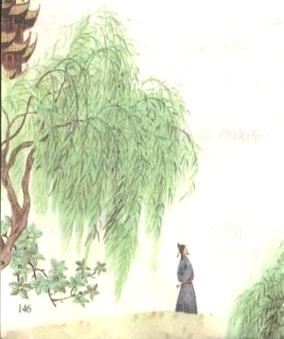
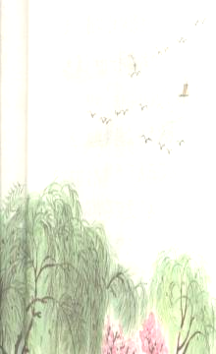


Slide 21
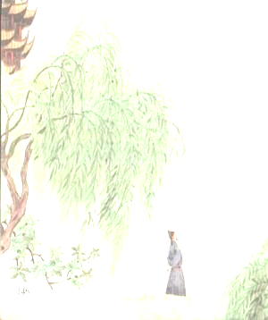

岸边 江上 。友人登上了船。白帆随着江风 ，消失在 。李白依然 ， 远方，只见 ……

Slide 22
故人西辞黄鹤楼
烟花三月下扬州
孤帆远影碧空尽
唯见长江天际流

Slide 23

故人西辞黄鹤楼
烟花三月下扬州
孤帆远影碧空尽
唯见长江天际流
李白诗 黄鹤楼送孟浩然之广陵

Slide 24
孤帆远影碧空尽
唯见长江天际流
烟花三月下扬州
故人西辞黄鹤楼
黄鹤楼送孟浩然之广陵

Slide 25
黄鹤楼送孟浩然之广陵
故人西辞黄鹤楼，
烟花三月下扬州。
孤帆远影碧空尽，
唯见长江天际流。

Slide 26
作业：
1、默写《黄鹤楼送孟浩然之广陵》；
2、课文填空：
终于，李白举起了酒杯说：“孟夫子，您的人品 ，您的诗篇 ，我一直把您当作 。今天您就要 ，前往 ，不知我们 ，就请您 吧！”
孟浩然接过酒杯，一饮而尽，然后说道：“王勃说得好：‘ ， 。’我们虽然 ，我们的友谊却像这长江的波涛 。”
岸边 江上 。友人登上了船。白帆随着江风 ，消失在 。李白依然 ， 远方，只见 ……
3、用自己的话写出出诗所描绘的情景。

Slide 27

孟浩然：唐代诗人。襄阳人。40岁前隐居鹿门山。他的诗歌，大多反映山水田园风光和隐居的闲适生活。朴实自然，意境明朗、优美，充满浓厚的生活气息。
返回

Slide 28
生字词：
孟(mèng)浩然 饯行 酒杯 一饮而尽
暂(zàn)时 孤帆 脍(kuài)炙人口
按捺(nà)
返回

Slide 29
黄鹤楼：旧址在湖北省武汉市蛇山。相传建于三国时代，历代屡建屡毁。李白、陆游等均有题词。

Slide 30
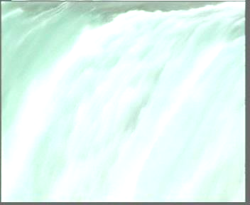

“海内存知己，天涯若比邻。”
——天底下只要有一个知心朋友，即使他远在天边，也像是靠在一起的邻居。

